Slide 1


Формирование функционального чтения у учащихся начальных классов как неотъемлемое условие развития функциональной грамотности обучающихся
Клементьева Ольга Павловна, заместитель директора по УВР,
учитель начальных классов ЧОУ «Аметист»

Slide 2

Две деятельности
Во-первых, любой ребенок развивается по мере освоения прошлого опыта человечества и приобщения к современной культуре. В основе этого процесса лежит учебная деятельность, которая направлена на овладение ребенком знаниями и умениями, необходимыми для жизни в обществе.
Во-вторых, любой ребенок в процессе развития самостоятельно реализует свои возможности, благодаря творческой деятельности, которая, в отличие от учебной, не нацелена на освоение уже известных знаний, а способствует формированию самодеятельности ребенка, реализации его собственных идей, направленных на создание нового.
Источники полноценного развития ребенка

Slide 3

Учебная деятельность
Учебно-тренировочные задачи
Задачи
Творческая деятельность
Поисковые задачи

Slide 4


Slide 5
Академический интеллект IQ (эрудированность, измеряется тестами IQ)
Социальный интеллект
(адаптация и успех в социуме, образ «нового русского», Онегин)
Эмоциональный интеллект ЕQ характеризуется развитыми психологическими структурами, которые помогают
человеку опираться на себя,
не искать поддержку извне.
Включает в себя: понимание собственных эмоций,
своими эмоциями, понимание эмоций других,
управление отношениями

Slide 6


Slide 7
Формирование эмоциональной сферы
ребенка. Актуальные проблемы
Ребенок рождается со спектром негативных эмоций, а позитивные эмоции должна дать семья
Дети не могут самостоятельно освоить все компоненты эмоционального интеллекта, если семья или школа не поможет им в этом. Многие родители не владеют подобными знаниями. Не умеющие это делать сами, они не могут обучить этому и своих детей
У ребенка не формируется то, что не вложено

Slide 8

Алекситимия
(отсутствие слов для выражения эмоций)
Неумение перерабатывать собственные эмоции лежит в основе многих психосоматических заболеваний
Важно научить детей перерабатывать те эмоции, которые у них возникают

Slide 9

В начальной школе акцент смещен на интеллектуальное развитие детей. Детей начинают обучать культуре сдерживания чувств еще до того, как они открывают для себя мир собственных и чужих эмоций. Это приводит к тому, что ребенок вообще не овладевает способами распознавания, узнавания эмоциональных проявлений.

Slide 10
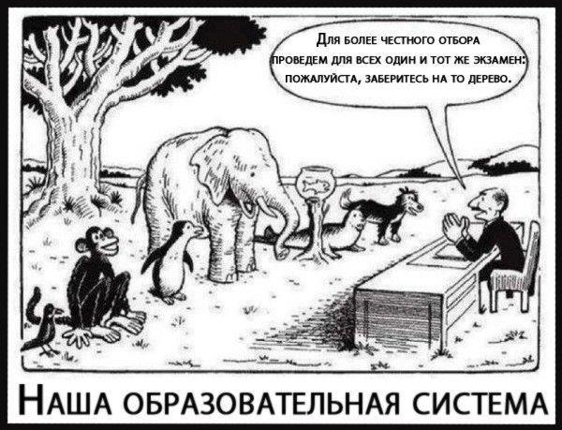

Slide 11
Сензитивный период
Это такой период в жизни каждого ребенка, когда он учится чему-либо очень легко, овладевает навыками без особых усилий
В сенситивные периоды ребенок доверяет своим чувствам, логическое и критическое мышление не сформированы
Сенситивные периоды длятся
определенное время и проходят безвозвратно.

Slide 12
ЧЕТЫРЕ ПОКОЛЕНИЯ В РАБОЧЕЙ СРЕДЕ
Традиционалисты - им уже за 70
Бэби-бумеры - им около 50-70 ( с 1944 г.)
Поколение Х - около 35-50 (1965-1984)
Поколение Y - 25-35лет (с 1985 года)
Поколение Z – max 15 лет (с2000г. -2011 г.)
Поколение α - maх 4 года ( с 2011г. - н.в.)

Slide 13
Молчаливое поколение или традиционалисты
Традиционалисты, родились в 1923-1943 гг.
Упорная работа
Сбережения
Стабильность
Формальности важнее неформального
Жертва
Уважение к власти
Личное общение

Slide 14
Бэби-бумеры
Родились в 1944-1963 гг.
Конкуренция
Четкие шаги и фокус на движении вперед
Командная работа
Изменения
Важность успеха

Slide 15
Поколение х
Родились в 1964-1984 гг.
Предпринимательский настрой
Дают обратную связь и слушают чужое мнение
Многозадачность, но независимое планирование
Технологии
Креативность
Акцент на качестве жизни

Slide 16
Поколение У
Поколение Миллениум, родились в 1985- 2000 гг.
Ускорение темпов + постоянное обучение
Все большая зависимость от технологий
Автономность – важно, как текущая задача соотносится с общей целью
Разнообразие
Ожидают положительной обратной связи НЕМЕДЛЕННО
Коммуницируют неформально
Я и Сейчас
Предприимчивые

Slide 17
Поколение Z
Поколение Z, родились c 2000 – 2011гг
Сопротивляются современной системе образования
Все большая зависят от технологий
Делают только то, что интересно
Интересы не устойчивы
Клиповое мышление
Неустойчивое внимание
Ценность -быть в комфорте
Ценность - позитив

Slide 18

Поколение αльфа ????????

Slide 19

 | 70+ Молчаливое поколение | 50-70 Бумеры | 45-50 (Х) | 17-30 (Y)
Технологии | Виниловая пластинка | Кассета | CD | MP3
Оптимальный способ коммуникации | лично | телефон | Сотовый телефон | SMS, электронная почта
Время на работе | Точно по часам | Быть на виду | Какая разница? Главное чтобы работа была сделана. | Уже 5 вечера, у меня есть другие дела
Поощрения | уважение | Должность , признание | Гибкая работа, позитивная среда | Работа должна иметь смысл
Общий настрой | Практичный | Оптимистичный | Скептический | Оптимистичный /высокая самооценка
Отношение к власти | уважение | Ровное равнодушие | Вежливость | Открытое безразличие
Отношения | самопожертвование | Личное вознаграждение | Нежелание брать обязательства | Разнообразие, общение, находчивость
Изменения | Ставят под сомнение | Сопротивляются | Принимают | Стремятся к переменам

Slide 20

Поколение Z — думающие исполнители. Это поколение легко поддается влиянию. Из них можно слепить добросовестных работников. Секреты, которые помогут в воспитательном процессе:
Говорите коротко, пишите развёрнуто и по пунктам. В головы поколения Z встроен восьмисекундный фильтр
Рисуйте образы
Ставьте лайки. Поколение Z не может работать без «поглаживаний». Похвала для них — не морковка для кролика, а топливо для поезда.
Не отбирайте гаджеты. Они в них живут
Займите их досуг. Поколение привыкло к развлечению. С детства информацию подавали с плясками и бубнами
Найдите им друзей
Чётко оговаривайте дедлайн. Понимают, что такое сроки, но из-за постоянной прокрастинации часто их нарушают. Установите строгий, но справедливый контроль действием. Лентяи отсеются сами.

Slide 21
Современному обществу нужны эффективные граждане, способные максимально реализовать свои потенциальные возможности. Недостаточный уровень функциональной грамотности подрастающего поколения затрудняет их адаптацию и социализацию.
Актуальность развития функциональной грамотности обоснована еще и тем, что субъекты образовательной деятельности заинтересованы в высоких академических и социальных достижениях обучающихся, чему способствует их функциональная грамотность.

Slide 22

В связи с этим возникает потребность в изменении педагогической практики, ориентации ее не на воспроизведение знаний,
а на самостоятельный поиск, использование современных технологий и инструментов,
в том числе информационных, цифровых, формирующих опыт эффективного мышления и продуктивной деятельности.

Slide 23
В Федеральном компоненте государственного стандарта общего образования среди прочих направлений модернизации общего образования выделяется задача «формирования ключевых компетенций – готовности учащихся использовать усвоенные знания, умения и способы деятельности в реальной жизни для решения практических задач». Так же, отмечается, что одним из базовых требований к содержанию образования на ступени основного общего образования «… является достижение выпускниками уровня функциональной грамотности, необходимой в современном обществе, как по математическому и естественнонаучному, так и социально-культурному направлениям».

Slide 24


Чем понятие «чтение»
отличается от понятия
«функциональное чтение»?

Slide 25
Технология интеллектуального развития, способ обретения культуры, посредник в общении, средство для решения жизненных проблем
Без чтения невозможно интеллектуальное развитие и самообразование, которое продолжается в течение всей жизни.
Содержание текста всегда имеет множество степеней свободы: разные люди понимают один и тот же текст по-разному в силу своих индивидуальных особенностей и жизненного опыта (Л. Выготский).

Slide 26

Функциональное чтение - это чтение с целью поиска информации для решения конкретной задачи или выполнения определенного задания
При функциональном чтении применяются приемы просмотрового чтения (сканирования) и аналитического чтения (выделение ключевых слов, подбор цитат, составление схем, графиков, таблиц

Slide 27
поиск в тексте нужной информации по простому критерию
поиск в тексте нужной информации, распознавание связи между отрывками информации, работа с известной, но противоречивой информацией
понимание сложных текстов и их интерпретация, формулирование
поиск в тексте нужной информации по множественным критериям
поиск и установление последовательности или комбинации отрывков, содержащих глубоко скрытую информацию, умение сделать вывод о том, какая информация в тексте необходима для выполнения задания
выводов и гипотез относительно содержания текста
На сколько уровней можно подразделить грамотность чтения?

Slide 28
Что характеризует ученика, у которого сформированы навыки функционального чтения?

Slide 29

Ученик, у которого сформированы навыки функционального чтения, может «свободно использовать навыки чтения и письма для получения информации из текста – для его понимания, сжатия, преобразования и т.д.». (по А.А. Леонтьеву).
Ученик, у которого сформированы навыки функциональной грамотности, умеет пользоваться различными видами чтения (изучающим, просмотровым, ознакомительным). Он способен переходить от одной системы приемов чтения и понимания текста к другой, адекватной данной цели чтения и понимания и данному виду текстов.

Slide 30




Slide 31
1 класс
Этот волшебный мир
2 класс
Человек и природа
3 класс
Наука и техника
4 класс
Мир профессий

Slide 32
Использование проблемных заданий на уроках, позволяет развивать такие качества личности как:
находчивость, сообразительность, способность к нестандартным решениям, проблемное видение, гибкость ума, мобильность, информационная и коммуникативная культура.
В пособии мы работаем с текстами разных видов и жанров, такими как научные тексты, биографии, документы, статьи из газет и журналов, деловые инструкции, географические карты и т.п.

Slide 33

Какие же методы работы мы предлагаем в пособии?
Мы предлагаем работу над сказками по таксономии Блума; приемы по развитию функционального навыка чтения: «Читаем и спрашиваем», «Дневник двойных записей», «Чтение с пометками», «Чтение - сравнение»; приём «Работа с вопросником»; упражнения по развитию функционального навыка чтения «Заколдованное слово»; чтение текста с добавлением недостающего слога, слова; поиск в тексте смысловых несуразностей, «Кластер», «Тонкие и толстые вопросы», «Шифры» и др.

Slide 34
«ЧТЕНИЕ –ЭТО ОКОШКО, ЧЕРЕЗ КОТОРОЕ ДЕТИ ПОЗНАЮТ
И ВИДЯТ МИР И САМИХ СЕБЯ»,–
ГОВОРИЛ В.А. СУХОМЛИНСКИЙ.
Художественная литература открывает и объясняет ребенку жизнь общества и природы, мир человеческих чувств и взаимоотношений. Она развивает мышление и воображение ребенка, обогащает его эмоции, дает прекрасные образцы русского литературного языка. Огромно ее воспитательное, познавательное и эстетическое значение, так как, расширяя знания ребенка об окружающем мире, она воздействует на его личность, развивает умение тонко чувствовать форму и ритм родного языка.

Slide 35

Регулярное чтение не просто позволяет нам отвлечься и узнать новое, но и способно буквально перестроить работу мозга. Оно повышает эмоциональный интеллект, способствует лучшему запоминанию фактов, а также учит эффективнее искать альтернативные решения для сложных проблем. Исследования психологов и нейробиологов показывают, что положительный эффект от чтения можно ощутить как в краткосрочной, так и в долгосрочной перспективе.

Slide 36
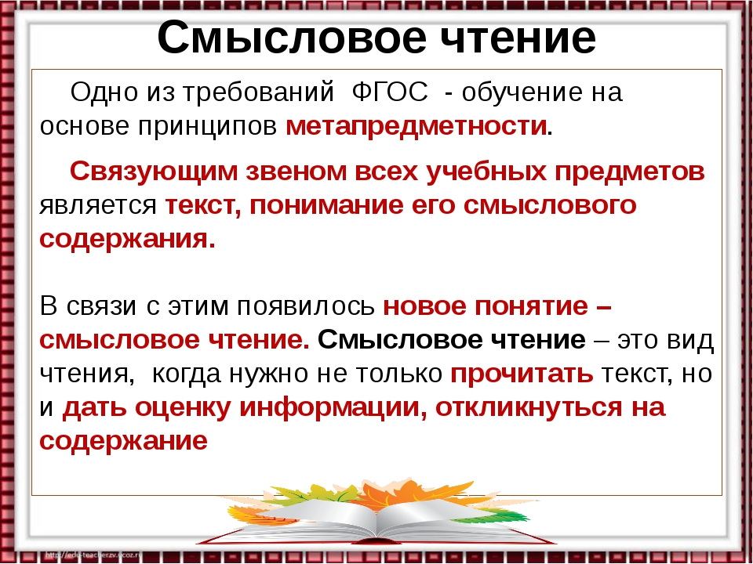

Slide 37
Без овладения функциональным чтением проблематичным становится дальнейшее образование и самообразование .
Данное умение выходит далеко за рамки образовательного процесса в школе, т.к. отсутствие навыка функционального чтения порождает безоговорочное доверие людей средствам массовой информации (как телевизионным, так и печатным), фактическое отсутствие критичности в восприятии информационного потока.

Slide 38
Анализ результатов международных тестирований(результаты России в турнирной таблице из 65 стран – участниц оказались статистически ниже среднего балла:
41 – 44 место) показывает, что пока отечественная система обучения не обеспечивает отвечающую современным мировым требованиям достаточную готовность школьников к жизни в постиндустриальном информационном обществе.

Slide 39
При выполнении заданий, требующих анализа содержания текста, его интерпретации и преобразования его в иные знаковые формы (таблицу, схему, знаковый конспект), даже успешные учащиеся допускали ошибки при формулировании вопросов или суждений. Но ещё более парадоксальным стало невнимательное отношение к формулировкам самих заданий, что приводило учеников к выполнению какого-то “своего задания”.
Таким образом, очевидным стал факт несформированности функционального чтения у выпускников.

Slide 40

Существует стереотип: вдумчиво читать текст должны учить на уроках литературы. Следствием такого понимания являются проблемы:
- Выпускники не умеют читать учебные и научно- популярные тексты; не умеют выделять главную мысль; не умеют соотносить прочитанное со своим личным опытом; чтение механическое.
- Проблемы при подготовке к ВПР, НИКО, ОГЭ и ЕГЭ.
Преодолеть их можно только в случае , если формированию функционального чтения будет уделяться должное внимание на всех предметах школьного курса!

Slide 41
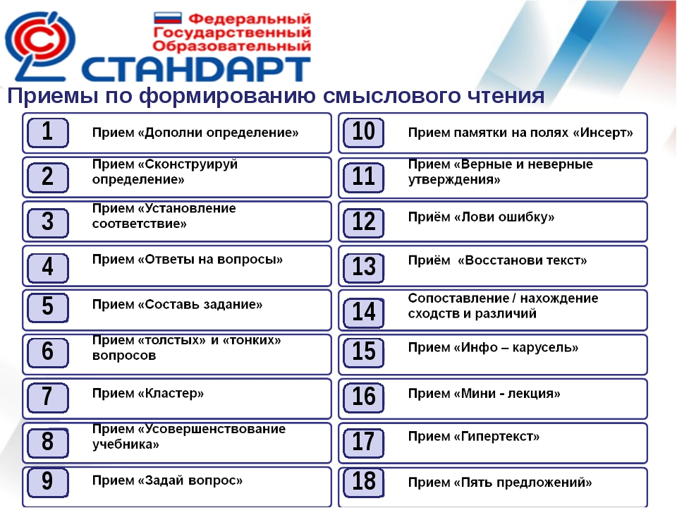



Slide 42
Прием «Усовершенствование учебника»
Цель: сформировать умения целенаправленно читать текст, преобразовывать текстовую информацию с учётом цели дальнейшего использования.
Данные задания носят творческий характер. Отличительной чертой этой группы заданий является их конструирование на основе нетекстовых ситуаций.. Учащимся предлагается обратить внимание на рисунки учебника и предложить свой (более полный) вариант иллюстраций к данной теме.

Slide 43
Прием «Гипертекст.
Текст разбивается на крупные смысловые блоки по отдельным частям темы, с которыми на уроке работают разные ученики. Структурирование гипертекста (деление на смысловые части и выделение основных мыслей) проводит сам ученик.

Slide 44
Прием «Пять предложений» – помогает кратко сформулировать основные идеи по определенной теме. Можно использовать как домашнее задание или для его проверки, а также для закрепления нового материала.
Текст предлагается преобразовать в пять тезисов:
тезис 1 – введение (поясняет, о чем идет речь в тексте; составляется в виде общей фразы, часто с использованием названия статьи);
тезис 2 – раскрывает суть проблемы, изложенной в тексте (более узкий контекст, более конкретный круг вопросов);
тезис 3 – может быть в виде вопроса или призыва (заставляет задуматься, почему данная проблема актуальна);
тезис 4 – новый аргумент (повторяться нежелательно) в пользу значимости изучаемой проблемы или ответ на вопрос, поставленный в тезисе 3;
тезис 5 – заключение (подведение итогов задания).

Slide 45

Задания по развитию функционального чтения способствуют интеллектуальному развитию, расширению культурного багажа и самообразованию, которое продолжается в течение всей жизни. Оно научит не только внимательному, выразительному, осознанному чтению, им наши читатели будут пользоваться всю жизнь. Нужно правильно использовать методы современного чтения, систематически работать над этим, контролировать и корректировать результаты учащихся, которые, непременно, будут меняться в лучшую сторону.

Slide 46



Slide 47
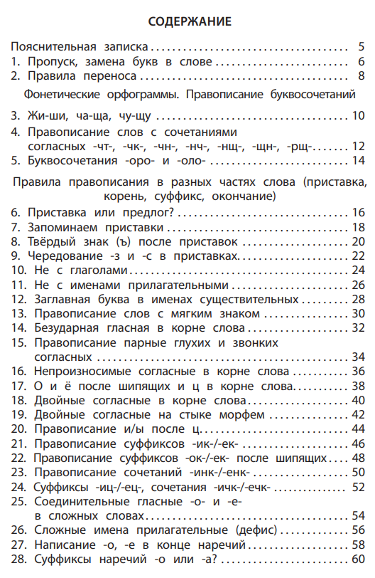
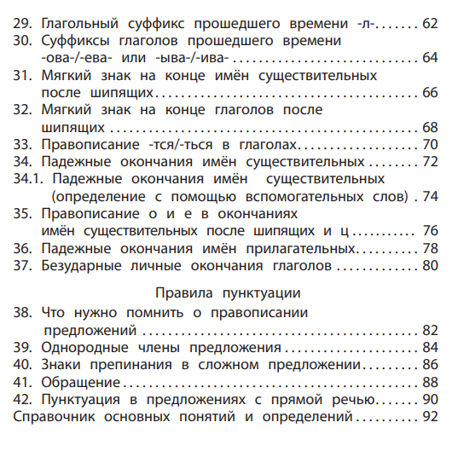
Цифровое обозначение ошибок

Slide 48
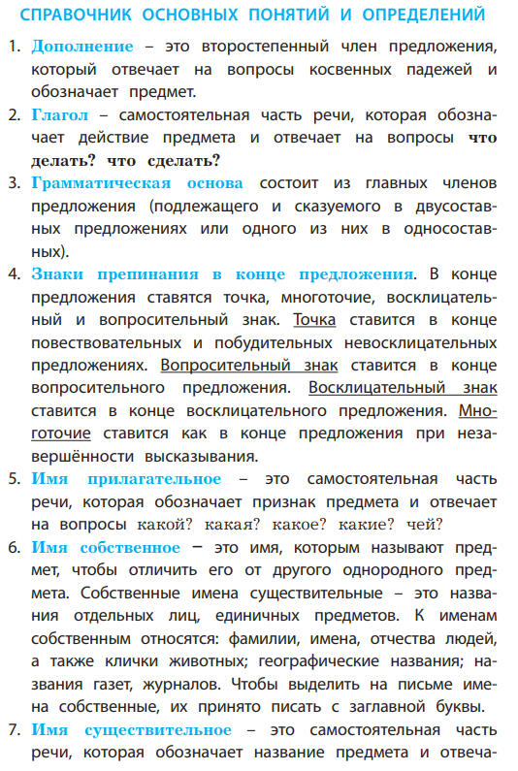
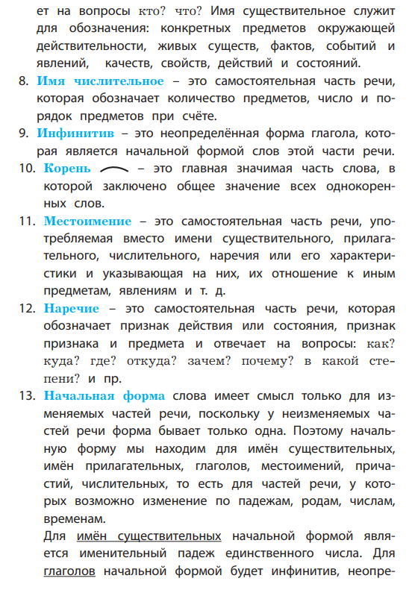
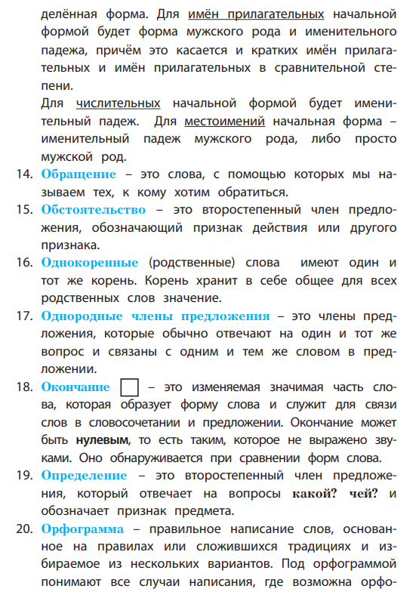
Справочник правил по русскому языку

Slide 49
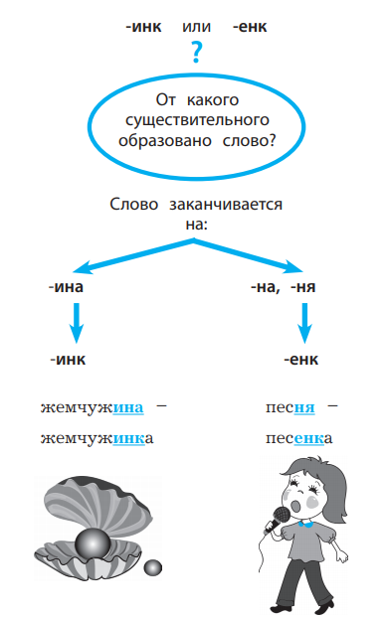
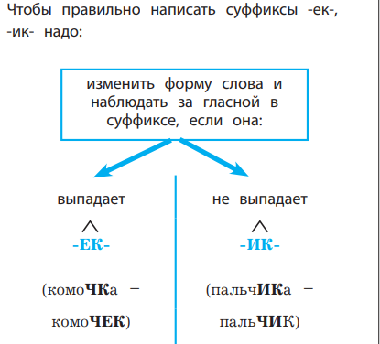
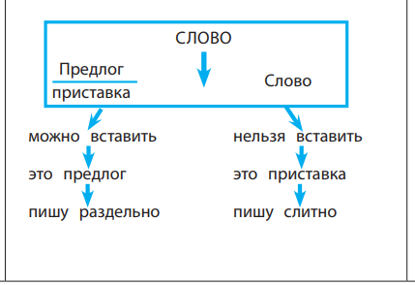
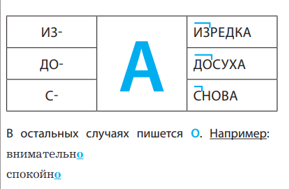

Slide 50
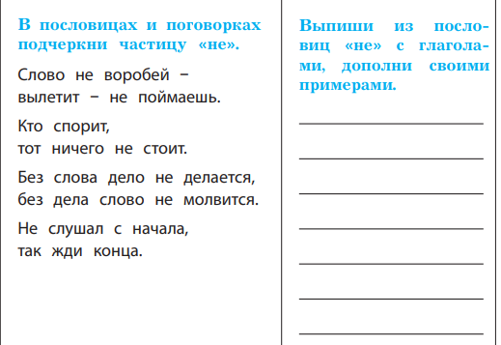

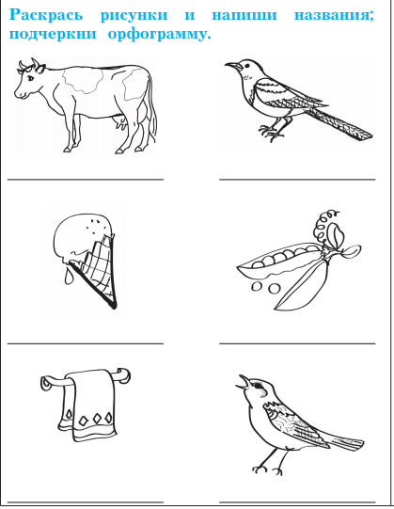
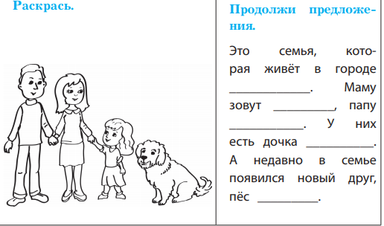
Творческие и практические задания

Slide 51
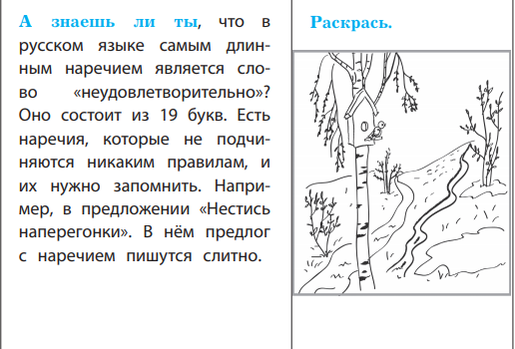
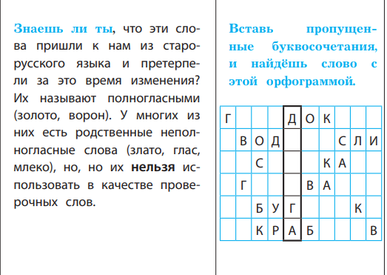
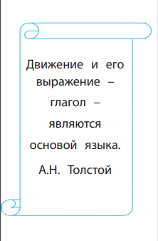
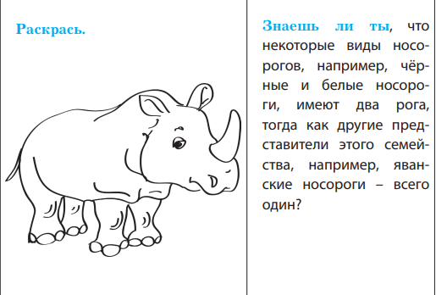
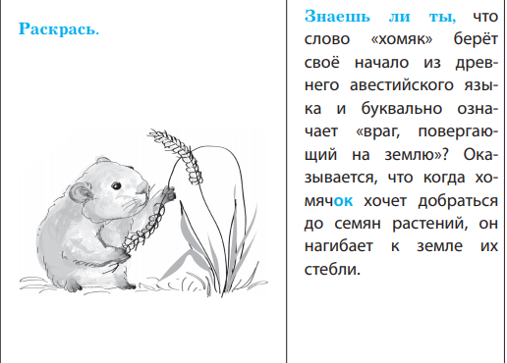
Интересный познавательный материал

Slide 52
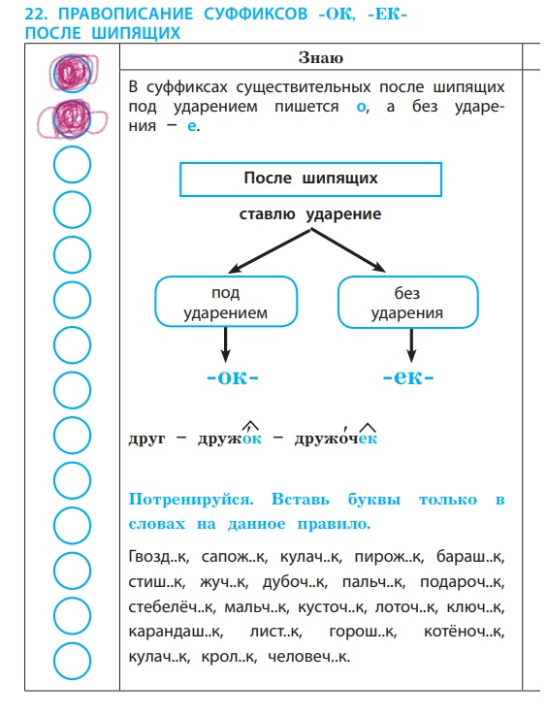
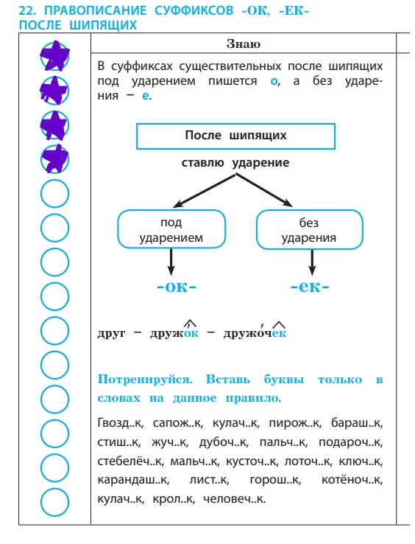
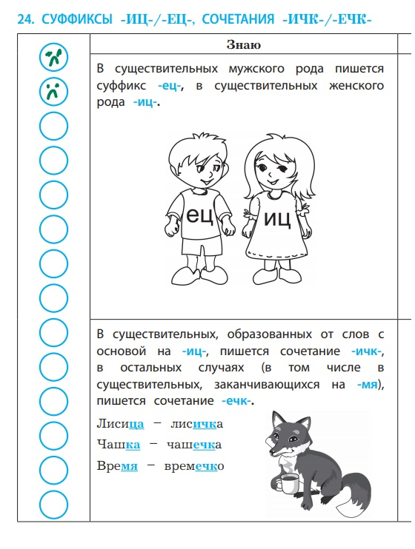
Не остался без внимания и вопрос самооценки и внутреннего контроля обучающегося

Slide 53
С целью активизации учебной деятельности учащихся в процессе выполнения работы над ошибками и осуществления индивидуально-дифференцированного подхода к исправлению ошибок,
учителям рекомендуется использовать различные способы исправления ошибок.
Выбор способа должен учитывать индивидуальные особенности учащихся.

Slide 54


Издательство «Интеллект-Центр»
www.intellectcentre.ru
E-mail: intellect@izentr.ru
Тел./факс: (495) 660-34-53

Slide 55

+7 (495) 286-91-49
school-ametist@mail.ru
Московская область, город Химки,
улица Чкалова, дом 5
Сайт: http://school-ametist.ru/
Клементьева Ольга Павловна
+7 916 854 667 45
olga.gramotey@gmail.com

